Slide 1
第6.2节 估计量的评价标准
一、问题的提出
二、无偏估计
三、最小方差无偏估计
四、相合估计
五、小结

Slide 2

一、问题的提出
从前一节可以看到, 对于同一个参数, 用不同的估计方法求出的估计量可能不相同,那么那一个估计量好？好坏的标准是什么?
下面介绍几个常用标准.

Slide 3

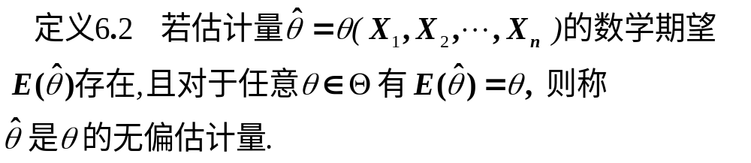
二、无偏估计
无偏性是对估计量的一个常见而重要的要求 .
无偏估计的实际意义: 无系统误差.

Slide 4
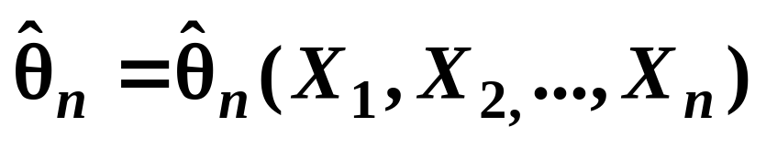
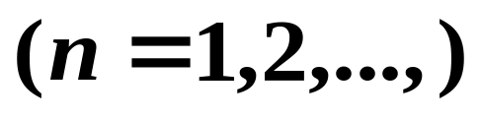
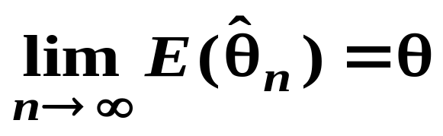
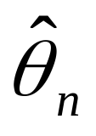

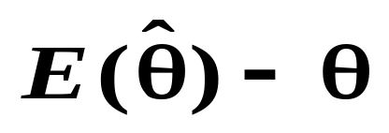
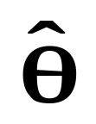
如果有的一列估计
,满足关系式
(6.4)
则称 是 的渐近无偏估计（量）。
一个估计量如果不是无偏估计量，就称
这个估计量是有偏的，且称
为估计量 的偏差。

Slide 5
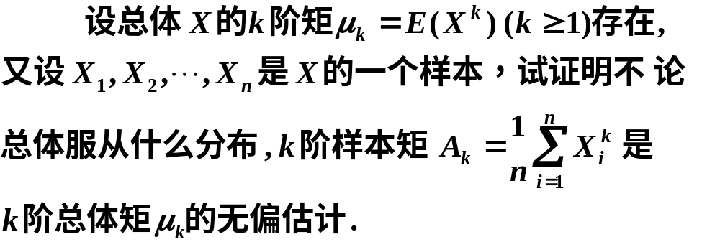
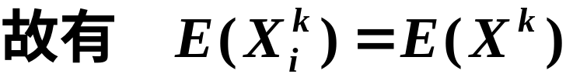

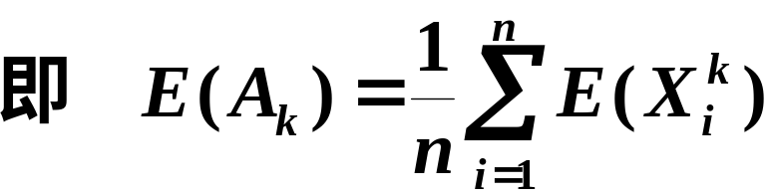

例1
证

Slide 6

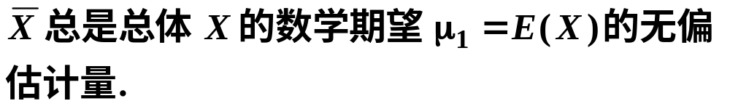
特别地:
不论总体 X 服从什么分布,
只要它的数学期望存在,

Slide 7
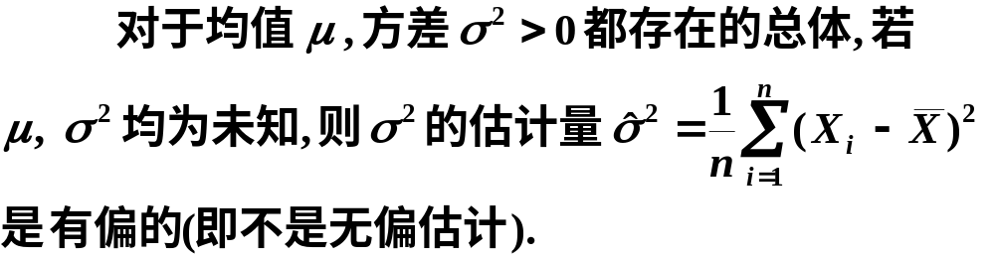
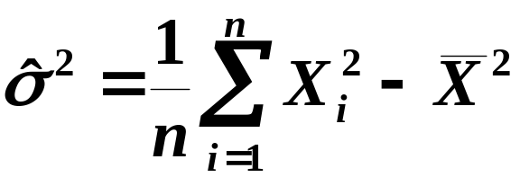



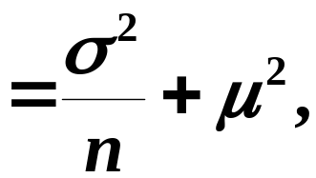


例2
证

Slide 8
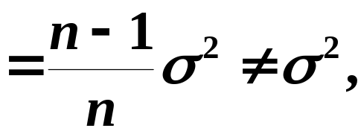


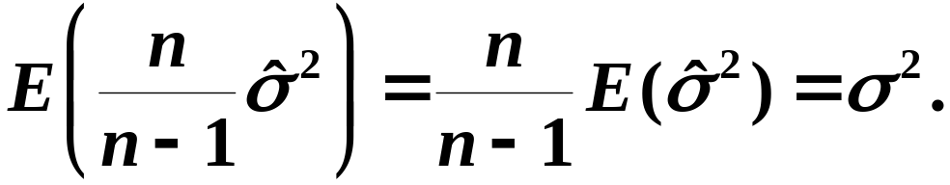
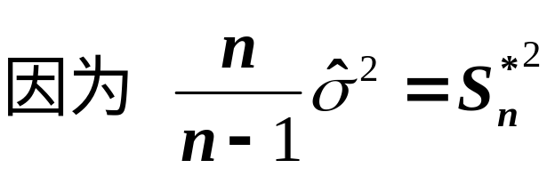
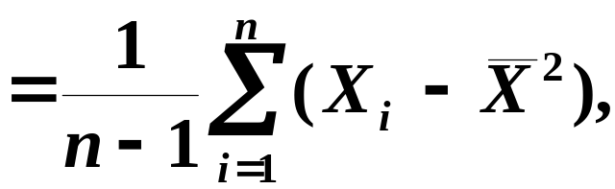
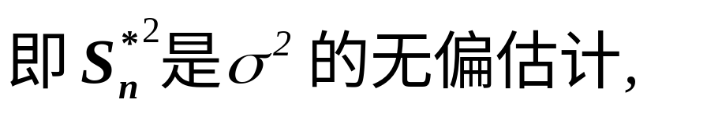

(这种方法称为无偏化).

Slide 9
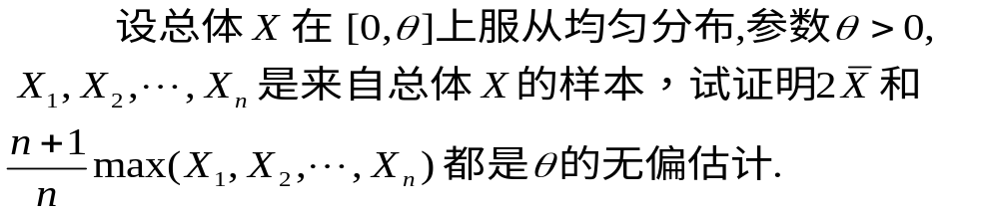
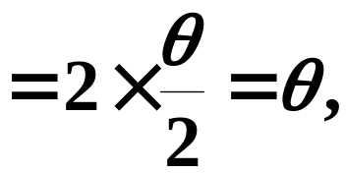


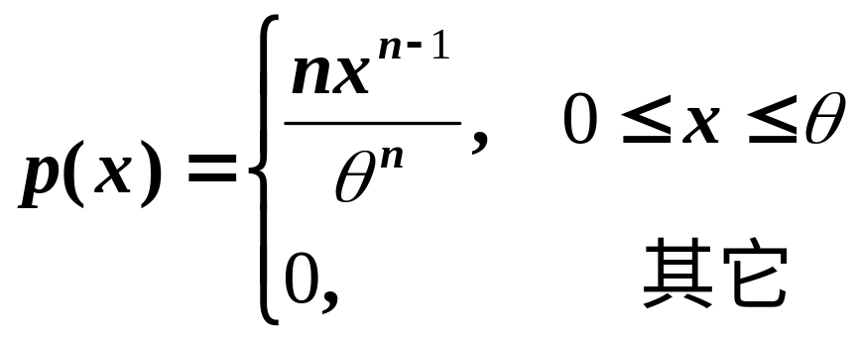
例3
证

Slide 10
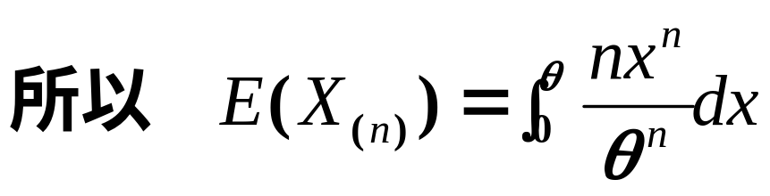
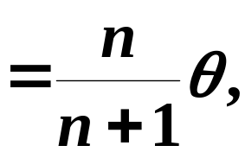

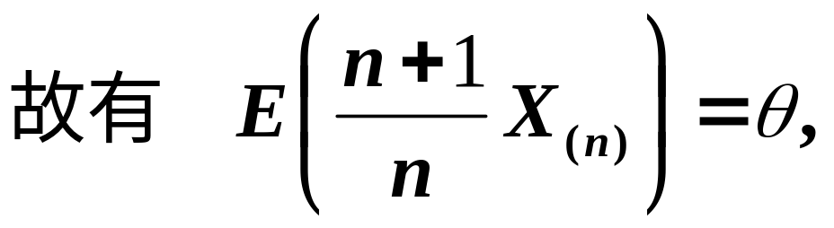
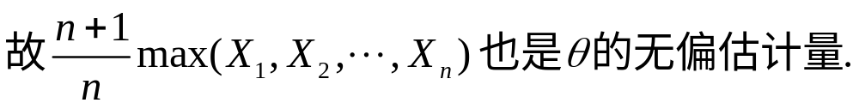

Slide 11
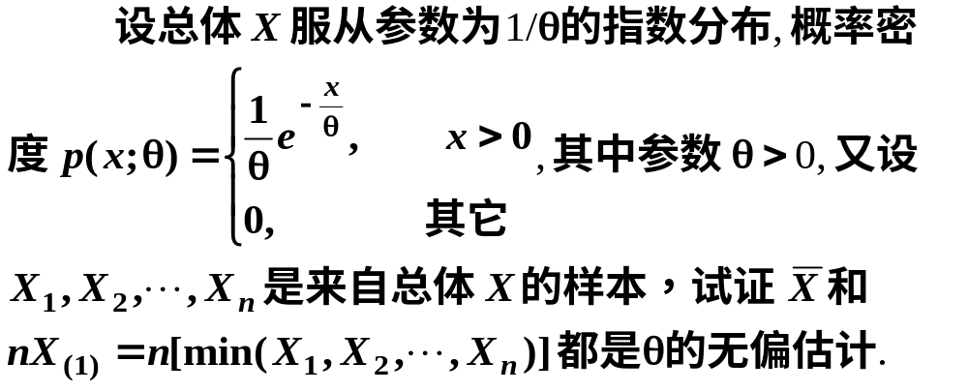


例4
证

Slide 12
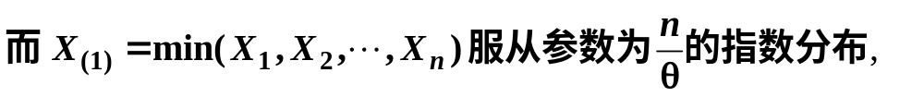
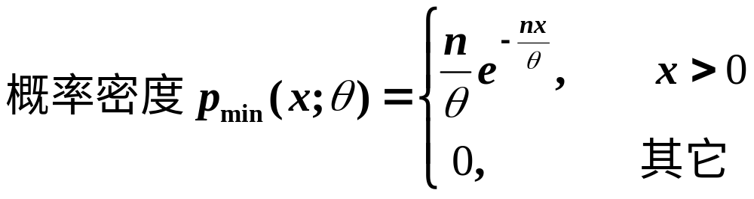
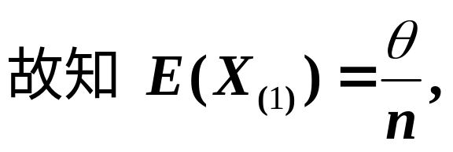
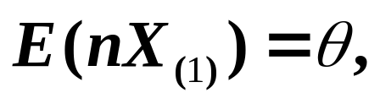
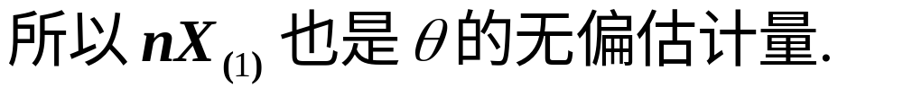
由以上两例可知,同一个参数可以有不同的无偏估计量.

Slide 13
无偏性虽然是评价估计量的一个重要标准,而且在许多场合是合理的, 必要的。然而，有时一个参数的无偏估计可能不存在。

Slide 14
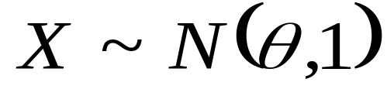
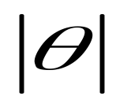
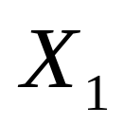
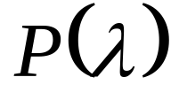
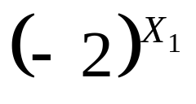
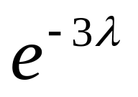
例如，设总体 ,则 就没有
无偏估计。有时无偏估计可能明显不合
理。例如，设 是来自泊松总体
的一个样本，可以证明 是
的无偏估计，但这个无偏估计明显不合
理，因为当 取奇数值时，估计值为
负数，用一个负数估计 明显不合
理，有时对同一个参数可以有多个无偏估计，

Slide 15
如上例。这些说明仅有无偏性要求是不够的。于是，人们又在无偏性的基础上增加了对方差的要求。若估计量的方差越小。表明该估计量的取值（即估计值）围绕着待估参数的波动就越小，也就是更为理想的估计量。为此，引入最小方差无偏计。

Slide 16
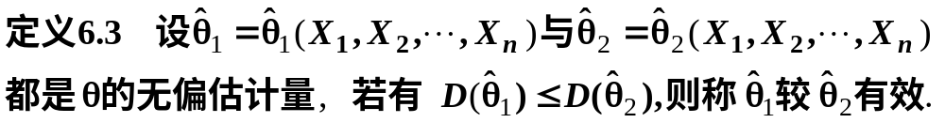
三、最小方差无偏估计
由于方差是随机变量取值与其数学期望的偏离程度, 所以无偏估计以方差小者为好.

Slide 17
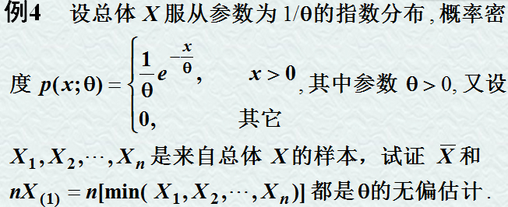
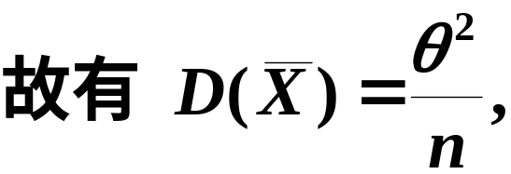

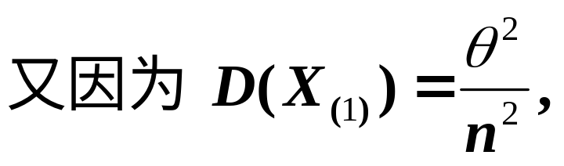
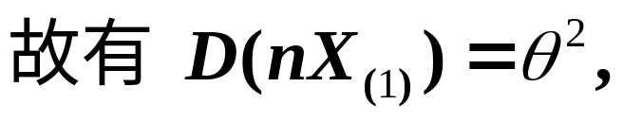

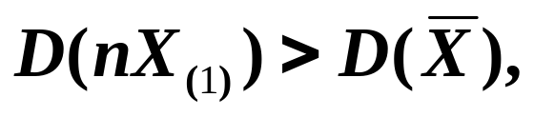
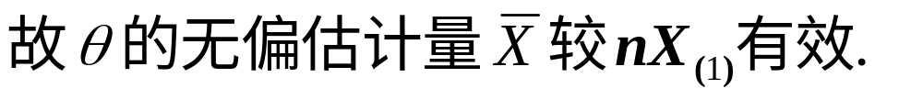
例5 (续例4)
证明

Slide 18
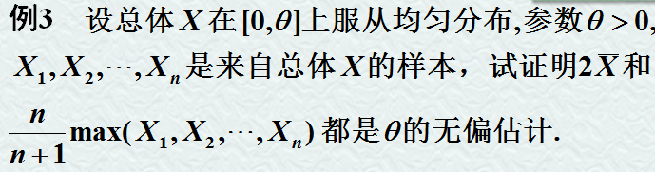
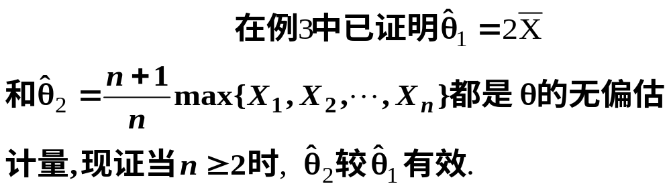
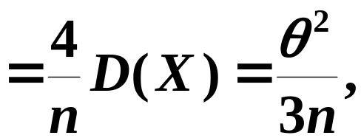

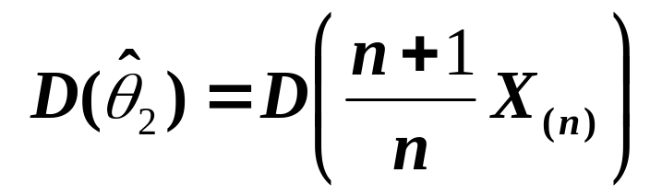
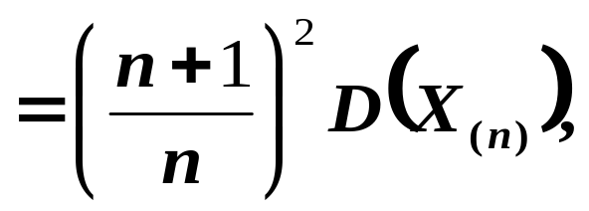

例6 (续例3)
证明

Slide 19









Slide 20

定义
说明
最小方差无偏估计是一种最优估计.

Slide 21




四、相合估计
有时候我们不仅要求估计量有较小的方差，还希望当样本容量n充分大时，估计量能在某种意义下收敛于被估计参数，这就是所谓相合性
（或一致性）概念。
定义6.6 设 是未知参数
估计序列，如果 依概率收敛于 ，即对任
，有

Slide 22






或
则 称是 的相合估计（量）（或一致估量）。
定理6.2 设 是 的一个估计量，若
且
则 是 的相合估计（或一致估计）。
证明：由于

Slide 23




令 且由定理的假设，得
即 是 的相合估计

Slide 24










例6.19 若总体 的 和 存在,则样
本均值 是总体均值的相合估计.
解：
一般地,样本的 阶原点矩 是总体
的 阶原点矩 的相合估计.由此可见,矩
估计往往是相合估计.

Slide 25






例6.20 设总体 的二阶矩存在,
是总体 的样本, 试证
是总体均值 的相合估计.
证明：

Slide 26






所以 是 的相合估计

Slide 27





例
证明

Slide 28


由大数定律知,

Slide 29







Slide 30

六、小结
无偏估计
估计量的评选的三个标准
最小方差无偏估计
相合估计
相合性是对估计量的一个基本要求, 不具备相合性的估计量是不予以考虑的.
由最大似然估计法得到的估计量, 在一定条件下也具有相合性.
估计量的相合性只有当样本容量相当大时,才能显示出优越性, 这在实际中往往难以做到,因此,在工程中往往使用无偏性和有效性这两个标准.

